Slide 1
CHIA SỐ CÓ HAI CHỮ SỐ CHO SỐ CÓ MỘT CHỮ SỐ
BÀI 26
(Tiết 2)

Slide 2




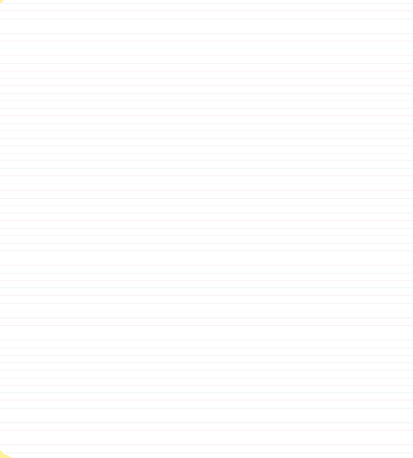

Thực hiện được phép chia số có hai chữ số cho số có một chữ số trong trường hợp: chia có dư
Tìm được các thành phần chưa biết của một phép tính như số bị chia, thừa số
Vận dụng giải các bài toán thực tế liên quan đến phép chia số có hai chữ số cho số có một chữ số.

Slide 3
Tính:
86
2
48
4

Slide 4
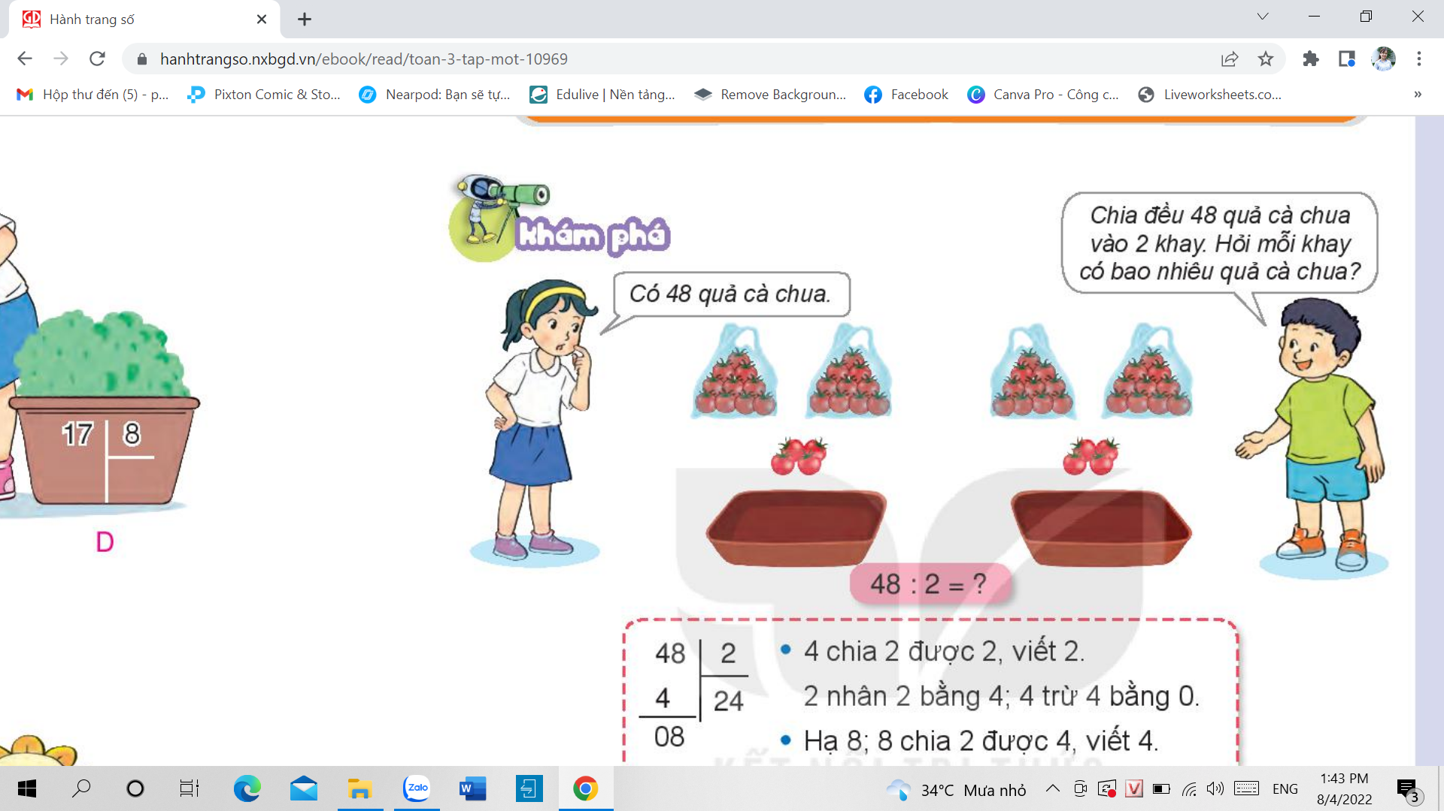
Bài toán: Có 51 chiếc bút chì được chia đều vào 3 hộp. Hỏi mỗi hộp có mấy chiếc bút chì?
51 : 3 = ?

Slide 5
51 : 3 = ?
51
3
5 chia 3 được 1, viết 1.
3
1
1 nhân 3 bằng 3; 5 trừ 3 bằng 2.
7
Hạ 1, được 21; 21 chia 3 được 7, viết 7.
2
1
2 1
7 nhân 3 bằng 21; 21 trừ 21 bằng 0.
0
51 : 3 = 17

Slide 6
74 : 3 = ?
74
3
7 chia 3 được 2, viết 2.
6
2
2 nhân 3 bằng 6; 7 trừ 6 bằng 1.
4
Hạ 4, được 14; 14 chia 3 được 4, viết 4.
1
4
1 2
4 nhân 3 bằng 12; 14 trừ 12 bằng 2.
2
74 : 3 = 24 (dư 2)

Slide 7
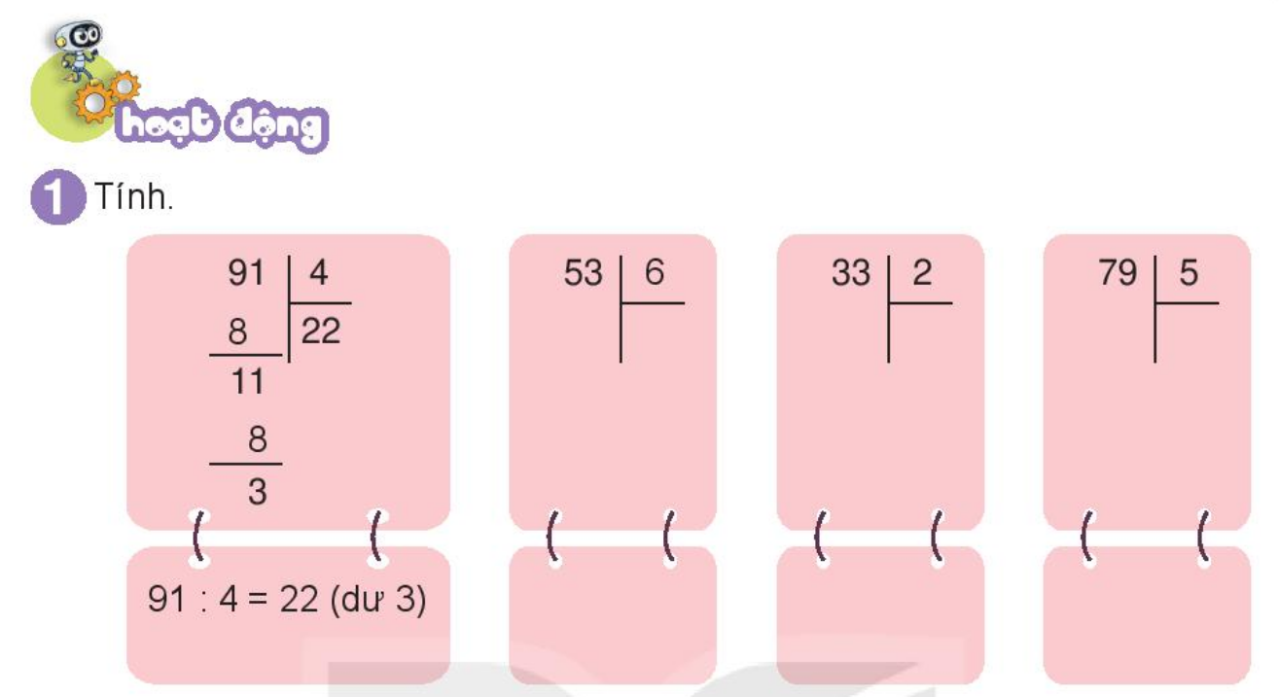

Slide 8
91
4
53
6
33
2
79
5
8
22
5
1
48
8
2
1
5
6
1
5
1
2
1
9
3
8
1 2
2 5
3
1
4
91 : 4 = 22 (dư 3)
53 : 6 = 8 (dư 5)
33 : 2 = 16 (dư 1)
79 : 5 = 15 (dư 4)

Slide 9
Bác Hoa mang 75 quả trứng gà ra chợ bán. Bác chia đều số trứng gà đó vào 3 rổ. Hỏi mỗi rổ có bao nhiêu quả trứng gà?
2
Bài giải
Mỗi rổ có số quả trứng gà là:
75 : 3 = 25 (quả)
Đáp số: 25 quả trứng gà.

Slide 10
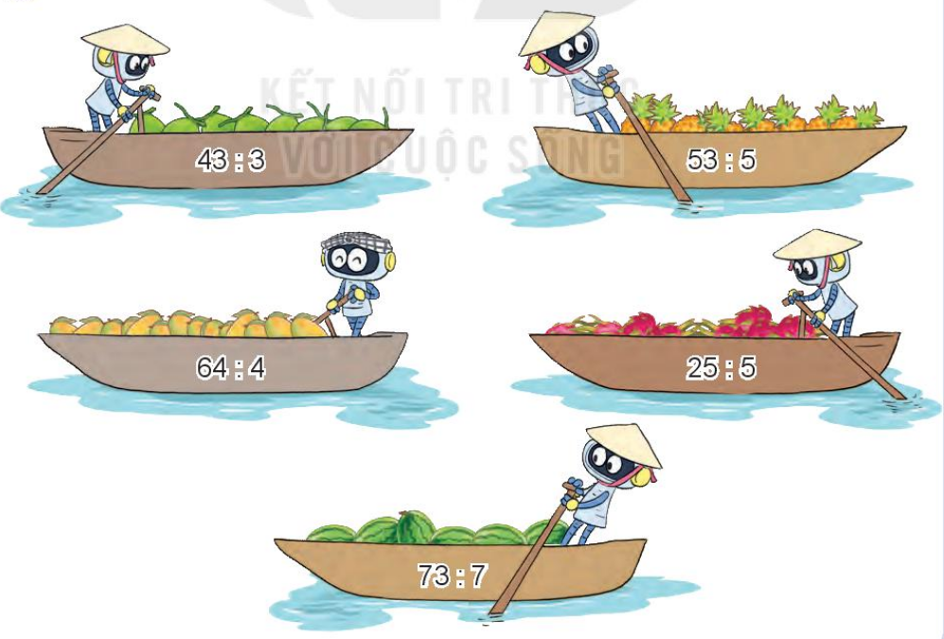
3
Tìm các phép chia có số dư là 3.

Slide 11


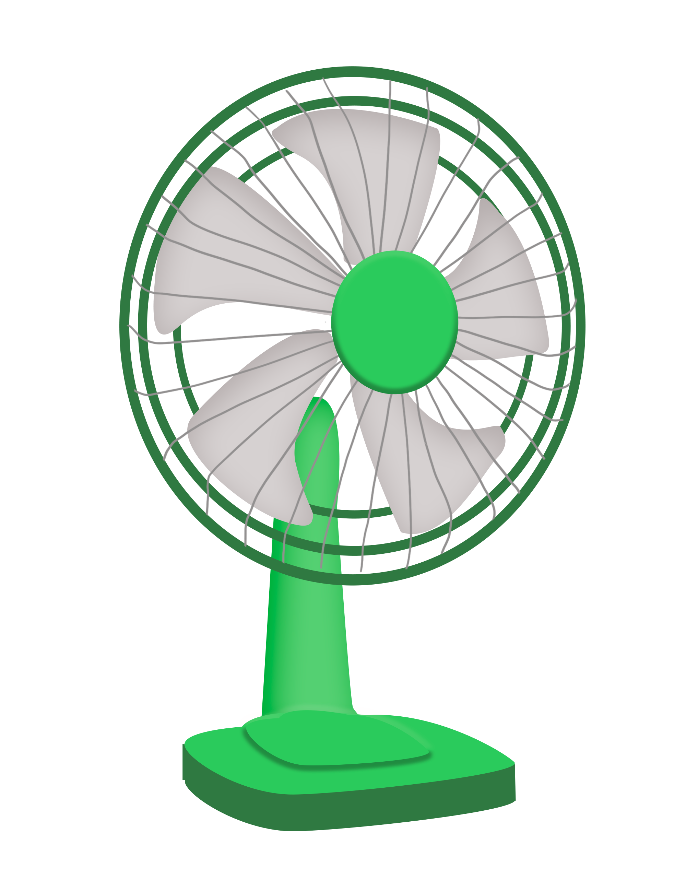
TẠM BIỆT CÁC EM

